Slide 1
领受主言
《彼得 –“重来一次”》
吕桑桑牧师

Slide 2
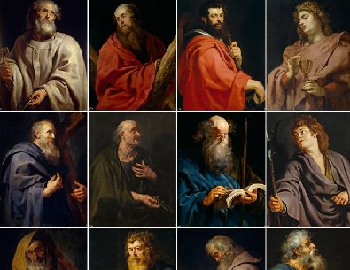
十二门徒 十二平凡人

Slide 3
太十2-4 | 可三16-19 | 路六14-16 | 徒一13
彼得 | 彼得 | 彼得 | 彼得
安得烈 | 雅各 | 安得烈 | 雅各
雅各 | 约翰 | 雅各 | 约翰
约翰 | 安得烈 | 约翰 | 安得烈
腓力 | 腓力 | 腓力 | 腓力
巴多罗买 | 巴多罗买 | 巴多罗买 | 多马
多马 | 马太 | 马太 | 巴多罗买
马太 | 多马 | 多马 | 马太
雅各(雅勒腓之子) | 雅各(雅勒腓之子) | 雅各(雅勒腓之子) | 雅各(雅勒腓之子)
利巴(姓达太) | 达太 | 西门 | 西门
西门 | 西门 | 犹大(雅各儿子) | 犹大(雅各儿子)
加略人犹大 (出卖耶稣的人) | 加略人犹大 (出卖耶稣的人) | 加略人犹大 (出卖耶稣的人) | 没有提到犹大, 那时他已经死了

Slide 4
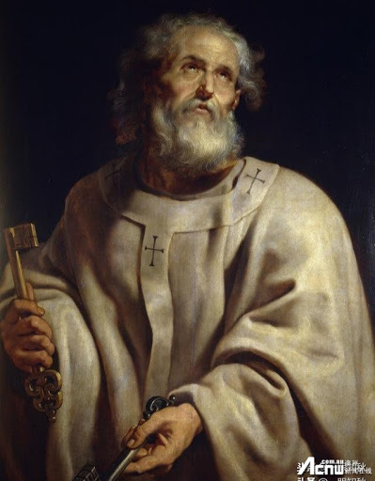
彼得
原名西门(约一42)
捕鱼为生
加利利伯赛大
住迦百农
夫妻殉道
本性鲁莽,心直口快,急躁,冲动,让主操心
“耶稣给他起名彼得”(路六14)。意思是“磐石” 代表坚定,不动摇的意思。

Slide 5
彼得
叫西门:
一关于他所拥有的东西
二种出现老我的性格时
最常发言,
最常与耶稣对话,
最常受耶稣责备,
唯一责难耶稣,
勇敢承认耶稣,
公开否认耶稣,
受到耶稣赞赏与祝福,
称为撒旦的门徒。

Slide 6
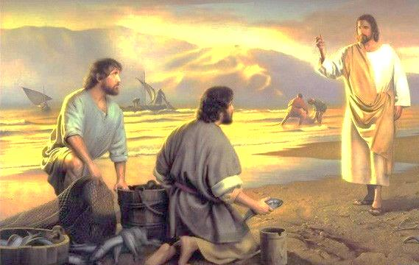
“主啊！离开我，我是个罪人。”
我来是要帮助你解决这个问题。
我要给你一个新的生命，你要重新开始。

Slide 7
炭火
人生污点

Slide 8
“约翰的儿子西门,你爱我吗？”
三次
否认
审视

Slide 9
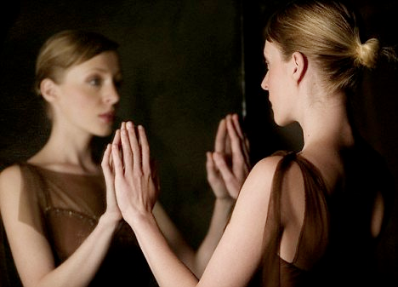
没有镜子,人就看不见自己,
但即使在镜子前,
人通常也只有看见
自己想看的部分。

Slide 10
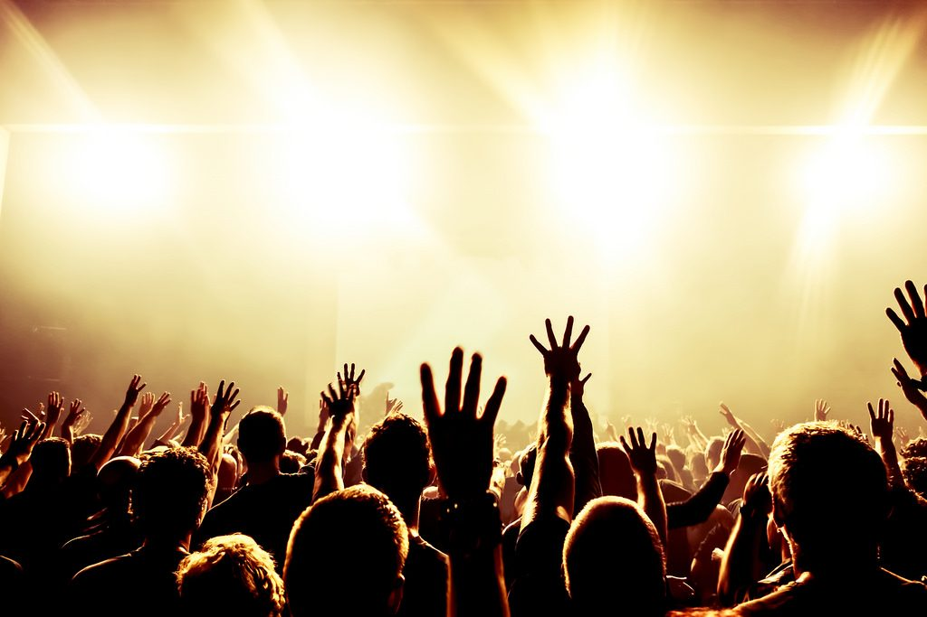
不是你有多爱神，而是神有多爱你
每一个主日当你来到上帝面前时,要提醒自己一个事实,你可以坐在这位子上朝见圣洁的上帝,是上帝用祂爱子耶稣的生命所换取。

Slide 11
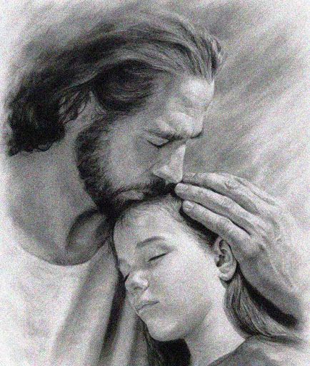
耶稣生命里第一优先不是事,是你！ 你是 最重要的！

Slide 12
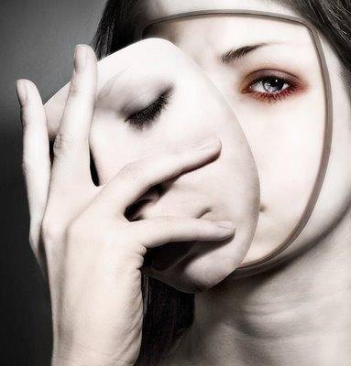
面对真相,拿掉面具 祂是愿意重来 一次的神, 祂是给人机会 的神。

Slide 13
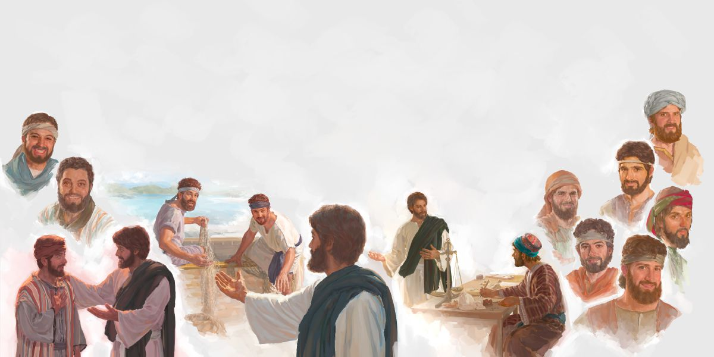
神啊！我把我的问题，
过去和未来全都交给你。

Slide 14
彼此祝福、平安散会

